Slide 1
TẬP LÀM VĂN
TRẢ BÀI VĂN TẢ NGƯỜI

Slide 2
MỤC TIÊU
Nhận thức ưu - khuyết điểm của mình và của các bạn khi được thầy, cô chỉ rõ, nắm được yêu cầu của bài văn tả người theo đề đã cho.
Tham gia sửa lỗi chung và tự sửa lỗi, viết lại được một đoạn văn hay hơn.
Notes:
- GV nêu mục tiêu của bài.

Slide 3
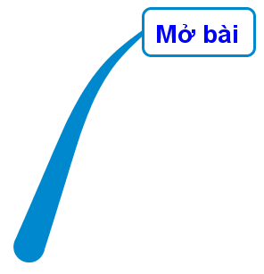
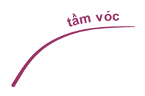
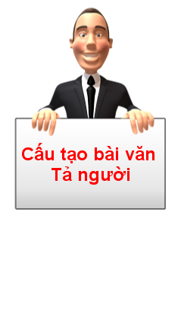
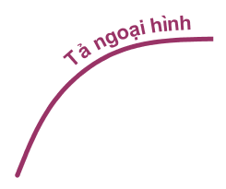
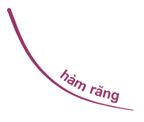
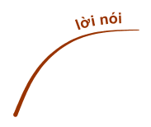
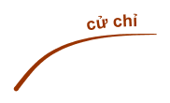
Khởi động
Em hãy nêu cấu tạo của bài văn tả người?
Notes:
HS đọc yêu cầu. Trả lời câu hỏi trong 2p.

Slide 4
TRẢ BÀI VĂN TẢ NGƯỜI
Đề bài :
Tả cô giáo (hoặc thầy giáo) đã từng dạy dỗ em và để lại cho em nhiều ấn tượng, tình cảm tốt đẹp.
Tả một người ở địa phương em (chú công an phường, chú dân phòng, bác tổ trường dân phố, bà cụ bán hàng,...)
Tả một người em mới gặp nhưng để lại cho em nhiều ấn tượng sâu sắc.

Slide 5
Nhận xét chung
Ưu điểm :
- Đa số các em xác định đúng nội dung, yêu cầu của đề bài
- Bố cục của bài làm đủ 3 phần, trình tự miêu tả hợp lí
- Về ý: đủ ý, thể hiện sự quan sát có cái riêng, thể hiện được tình cảm chân thật với người được tả.
- Về diễn đạt: mạch lạc, dùng từ ngữ làm nổi bật được đặc điểm ngoại hình, tính cách của người được tả. Câu văn có hình ảnh.
Notes:
GV nhận xét chung bài làm của HS.

Slide 6
Nhận xét chung
Hạn chế :
Một số HS trình bày bố cục chưa rõ ràngviết câu rời rạc, chưa biết diễn đạt ý thành câu hay.
Dùng từ thiếu chính xác. Đặt câu dài dòng, chưa rõ ý.
Sai nhiều lỗi chính tả.
Chưa biết chọn lọc các chi tiết, bài văn chưa có cảm xúc.

Slide 7
Chữa lỗi dùng từ
- Cô Huyền có dáng người thon thả, không béo cũng không gầy.
- Mái tóc cô đen láy, óng ả như màu than đá lại mịn màng như những sợi tơ luôn buông xõa đến quá vai.
- Cô Huyền có dáng người thon thả, đầy đặn và cân đối.
- Mái tóc cô đen huyền, óng ả như màu than đá lại mềm mại như những sợi tơ luôn buông xõa đến quá vai.
Notes:
GV chữa lỗi (lỗi dung từ, lỗi đặt câu, diễn đạt) của một số bài văn tiêu biểu.

Slide 8
Chữa lỗi đặt câu
Hàng ngày đến lớp, cô thường mặc những chiếc áo dài màu nhạt. Lúc thì màu xanh da trời, lúc thì hồng phấn hay tím cà, rất hợp với dáng hình và độ tuổi xuân xanh của cô.
Hàng ngày đến lớp, cô thường mặc những chiếc áo dài màu nhạt, lúc thì màu xanh da trời, lúc thì hồng phấn hay tím cà, rất hợp với dáng hình và độ tuổi của cô.

Slide 9
Học sinh tự chữa lỗi
Đọc lời nhận xét.
Phát hiện lỗi trong bài.
Sửa bài.
Đổi bài - Soát lại việc sửa lỗi.
Notes:
GV trả bài, cho HS tự chữa lỗi.

Slide 10
Chia sẻ kiến thức
Học tập những bài văn hay của bạn.
Notes:
GV cho 3 – 4 HS có bài văn hay, đạt yêu cầu đọc bài của minh.

Slide 11
Viết lại đoạn văn.
Đoạn văn có nhiều lỗi chính tả.
Diễn đạt lủng củng
Dùng từ chưa hay
Mở bài, kết bài chưa sinh động
THỜI GIAN 3 PHÚT
Notes:
Tổ chức cho HS chọn, viết lại đoạn văn (những đoạn nhiều lỗi, diễn đạt chưa tốt)

Slide 12
HẾT GIỜ
Đọc lại đoạn văn đã viết.

Slide 13
Hoạt động kết nối
Xem lại bài.
Viết lại đoạn văn (hoặc cả bài văn) cho tốt hơn.

